Slide 1
ECELink : Conception front & back
Voilà les conception du front et du back de notre site ECELink.
Des pages 2 à 6, vous trouverez les maquettes et storyboards de notre interface graphique. Ils sont réalisés avec FlairBuilder. Les interactions majeures présentées dans les storyboards sont relativement fonctionnelles et testables grâce au fichier .html joint dans le dossier. Ce design est une rapide idée de l’architecture que l’on veut. Le contenu des pages (boutons, couleurs, etc) sera éventuellement modifié. Tous les logo (notamment celui de LinkedIn) sont évidemment temporaires.
A la page 7, vous trouverez le modèle entités-associations de notre base de données commenté.

Slide 2
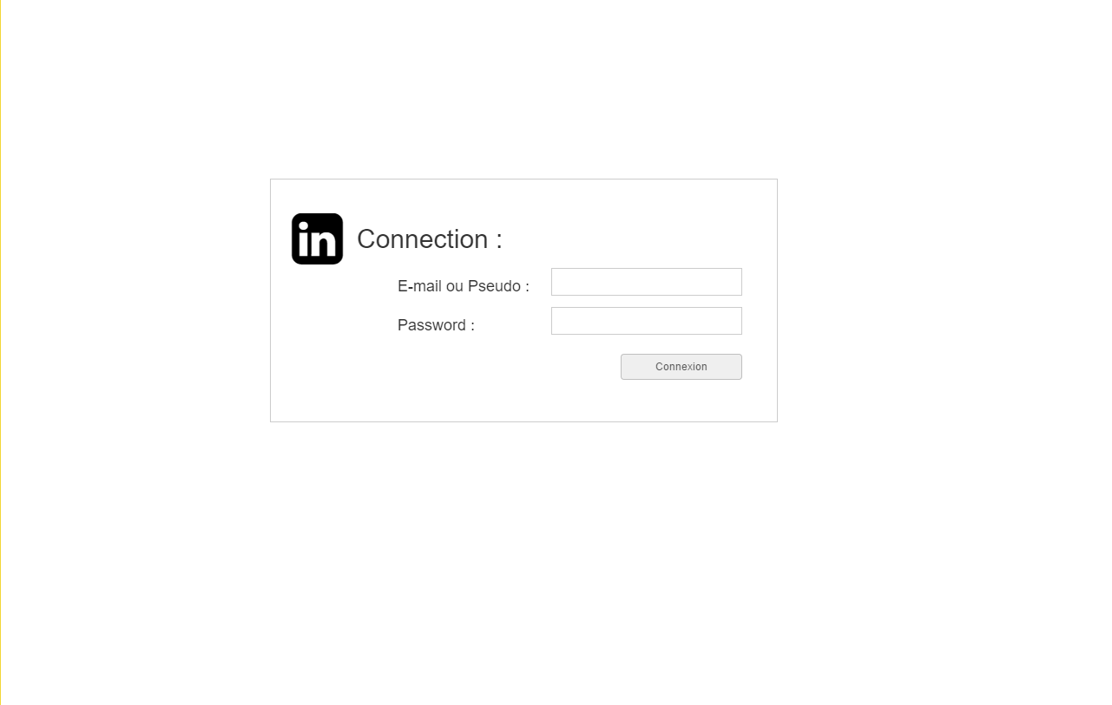
Identification de l’utilisateur
Bouton de connexion
Page d’identification

Slide 3
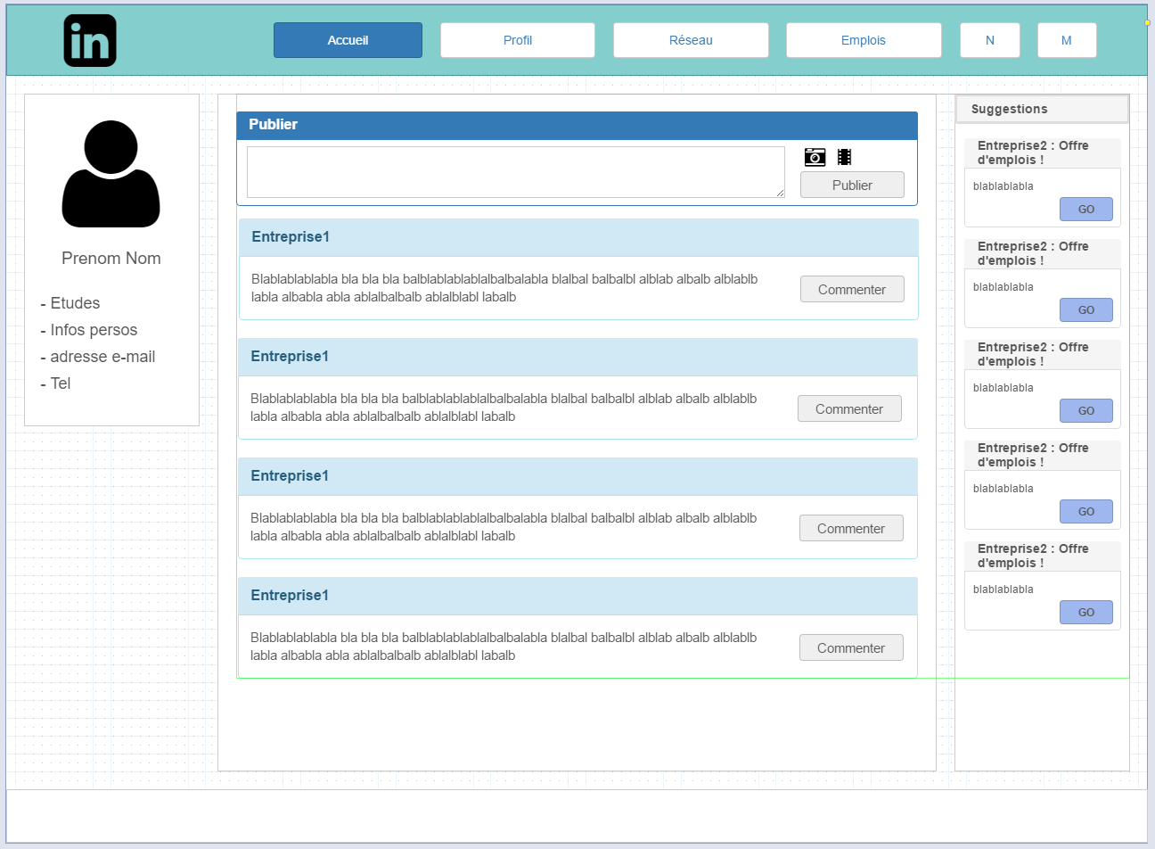
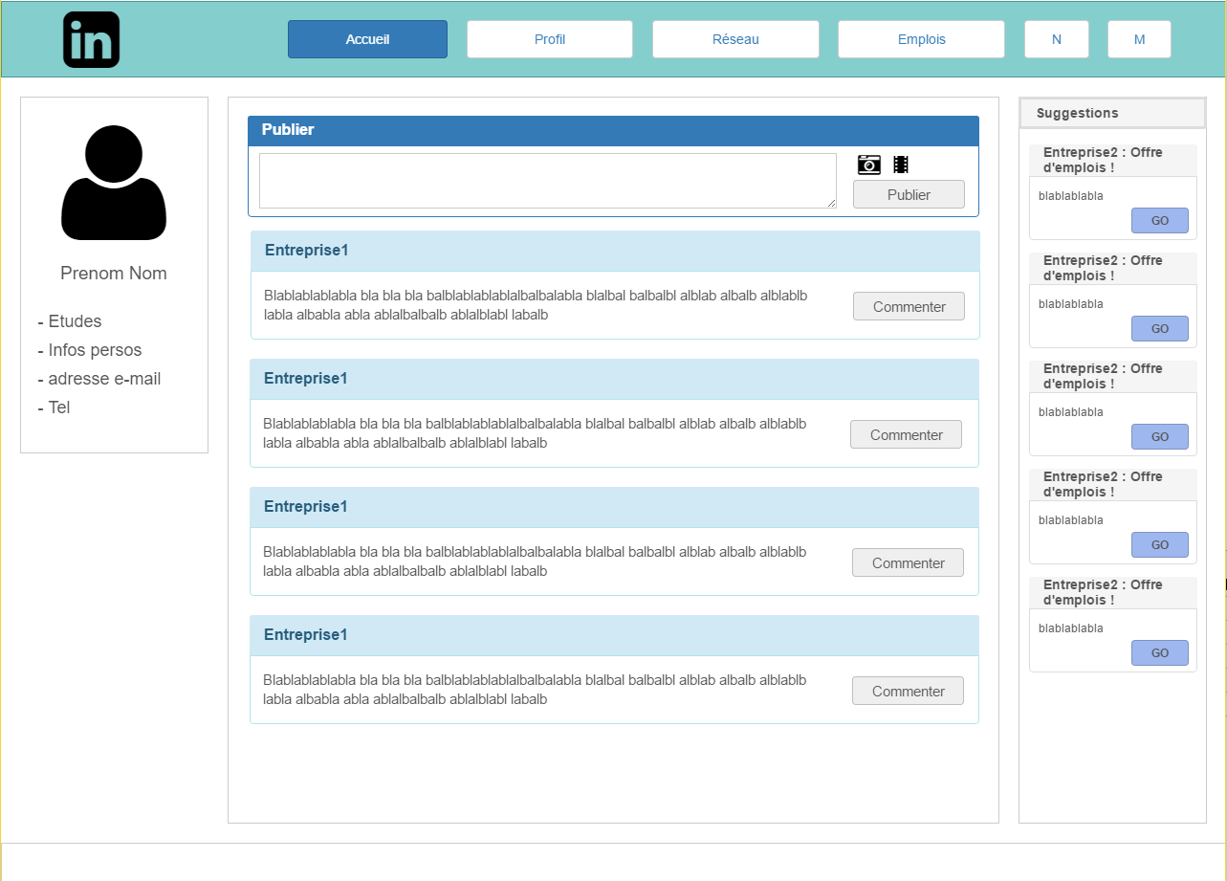
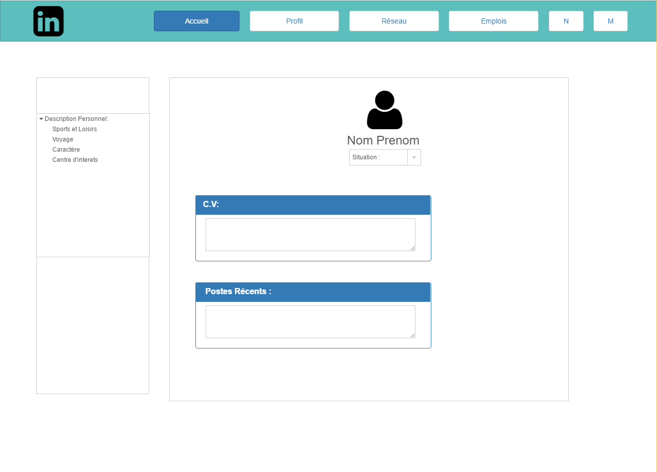
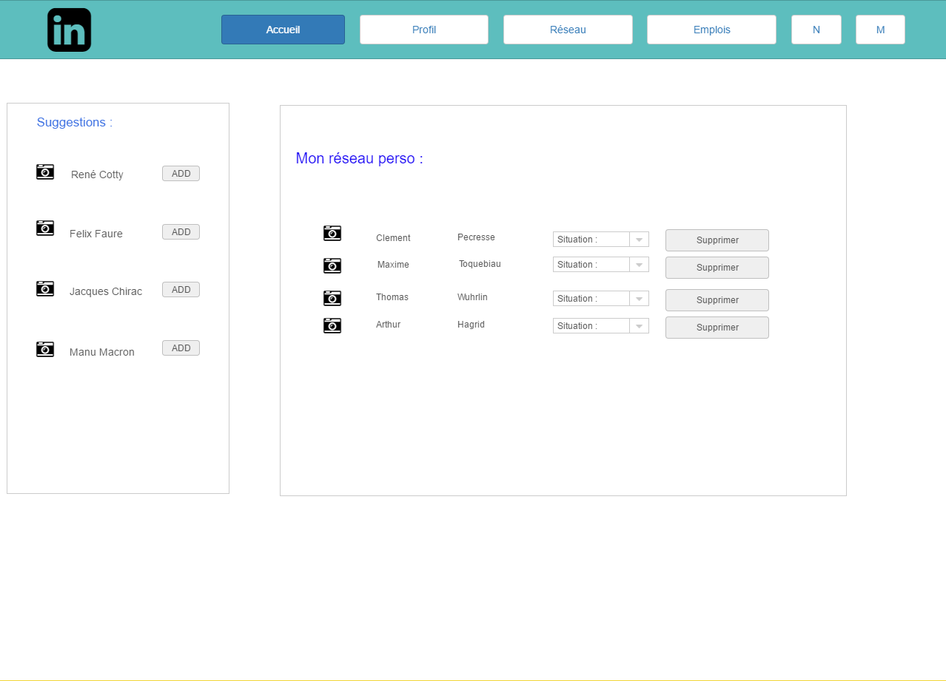
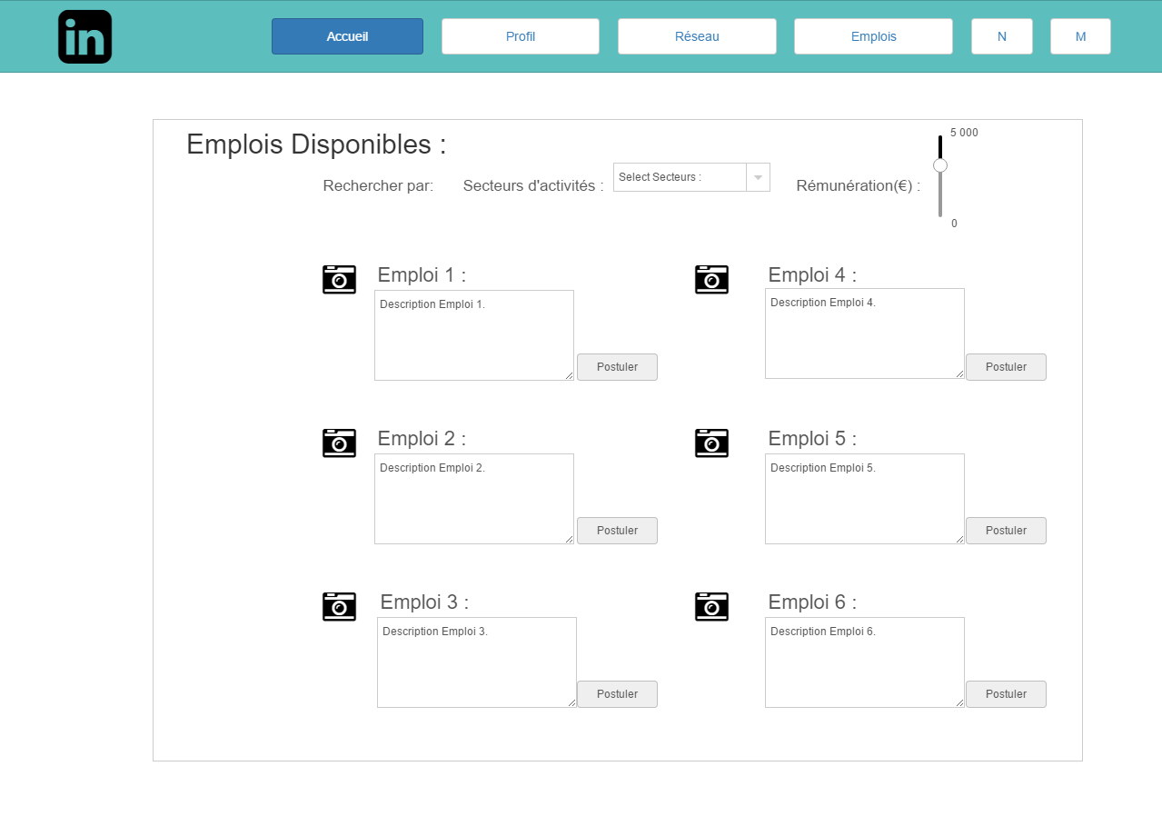
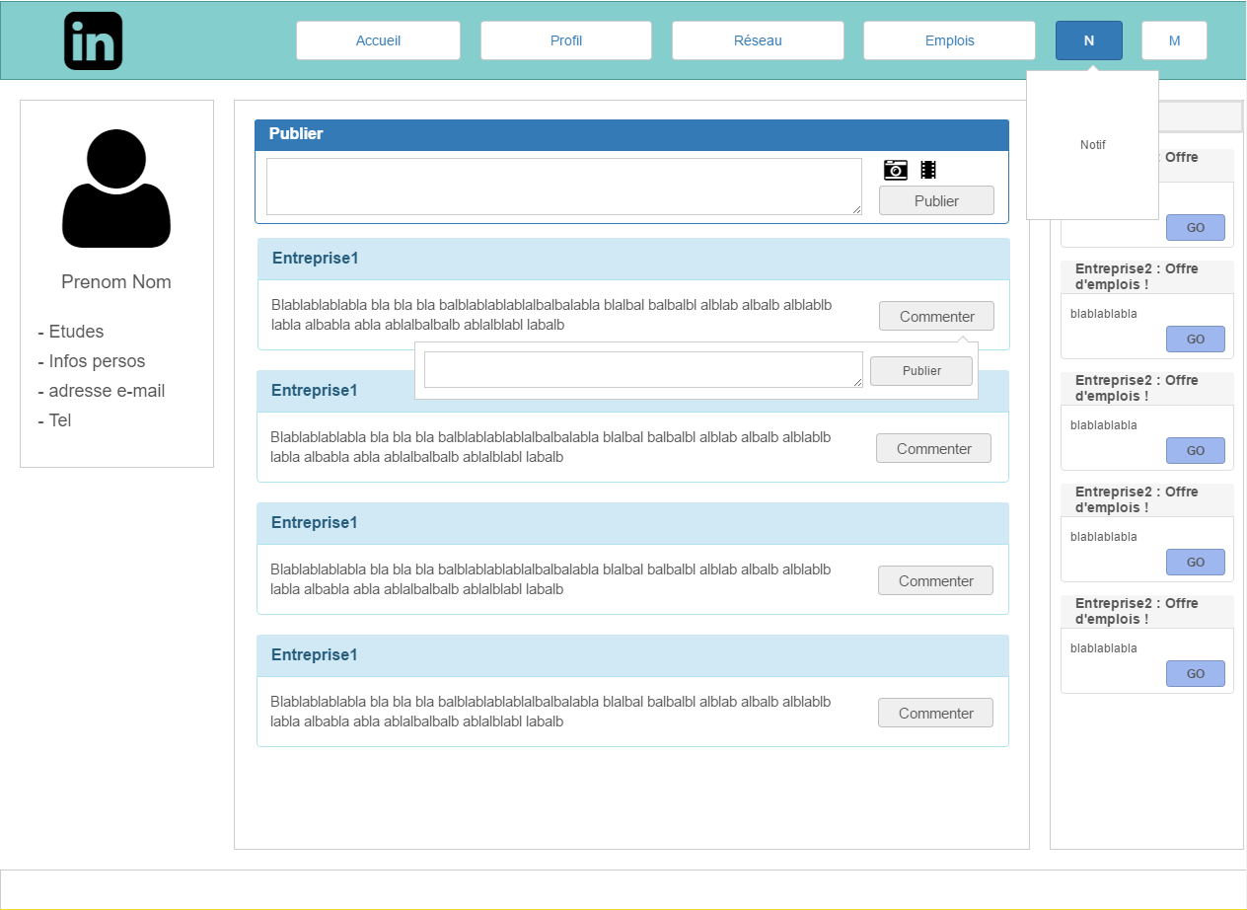
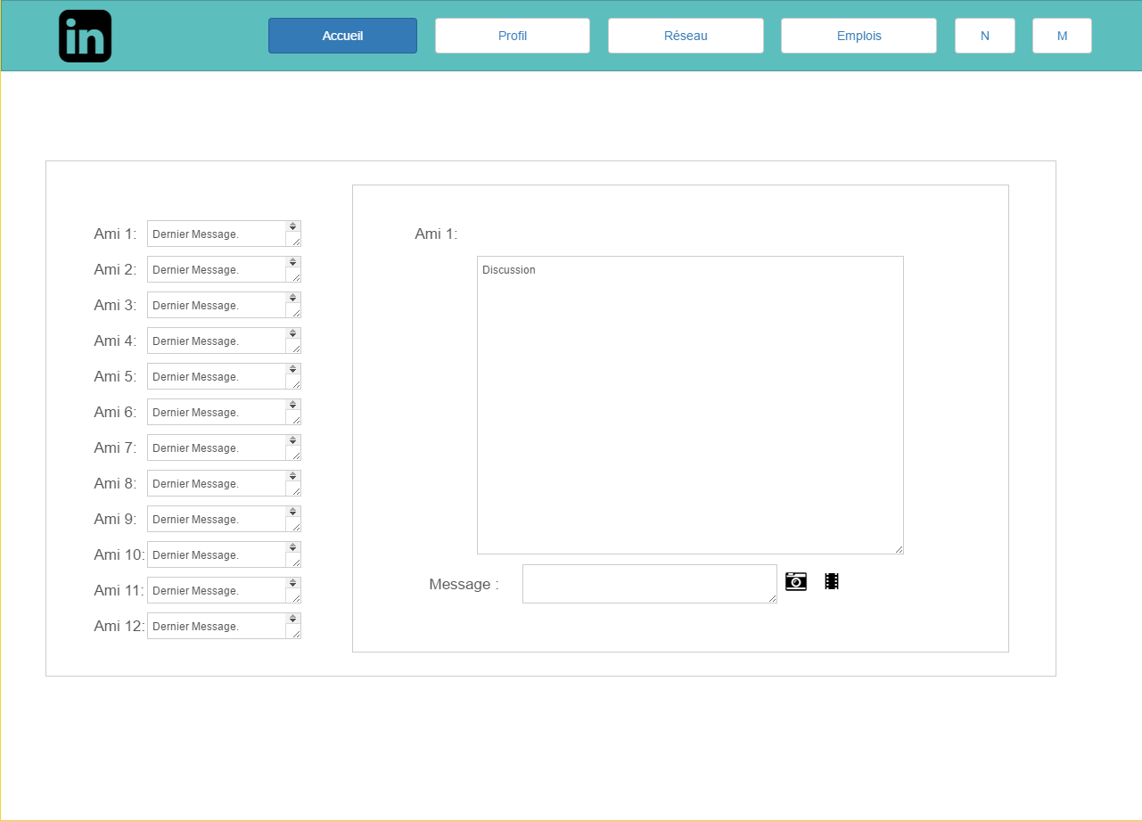
Page Accueil
Page Profil
Page Réseau
Page Emplois
Notification
Page Message

Slide 4
Page Profil
Permet de saisir une publication
Ajouter photo/vidéo
Valider publication
Saisir un commentaire
Publier commentaire

Slide 5
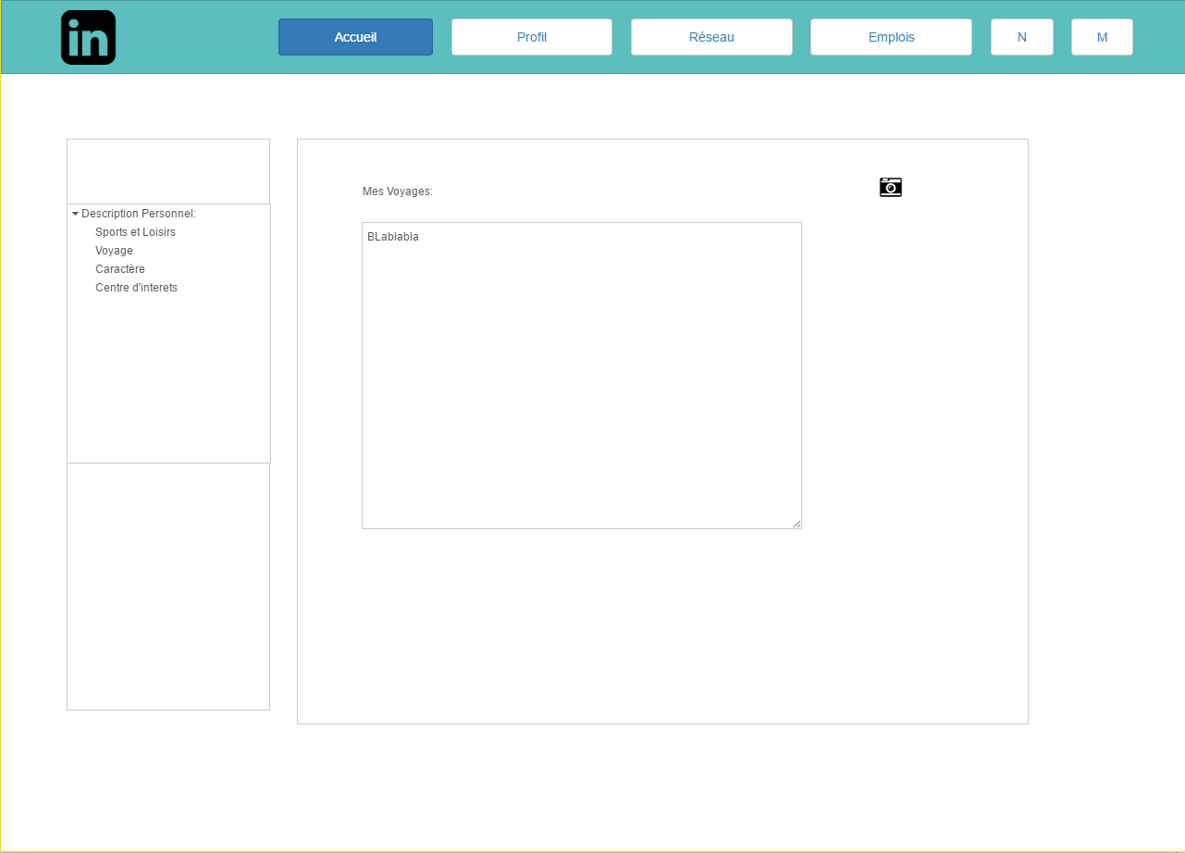
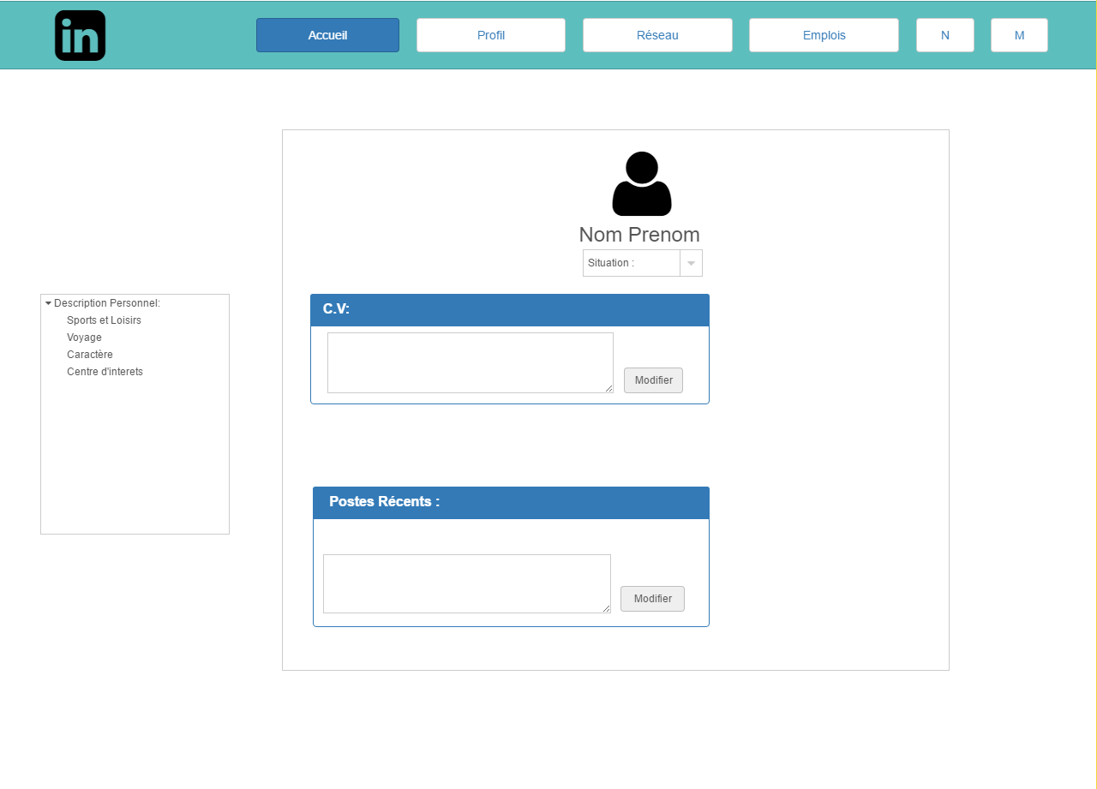
Modification des informations du profil de l’utilisateur
Page profil
Choix du secteur d’activité
Postuler à l’emplois 4
Page Emplois

Slide 6
Bouton d’ajout d’un amis dans le réseau de l’utilisateur
Supprimer un ami du réseau de l’utilisateur
Situation pro de la personne appartenant au réseau de l’utilisateur
Page réseau

Slide 7
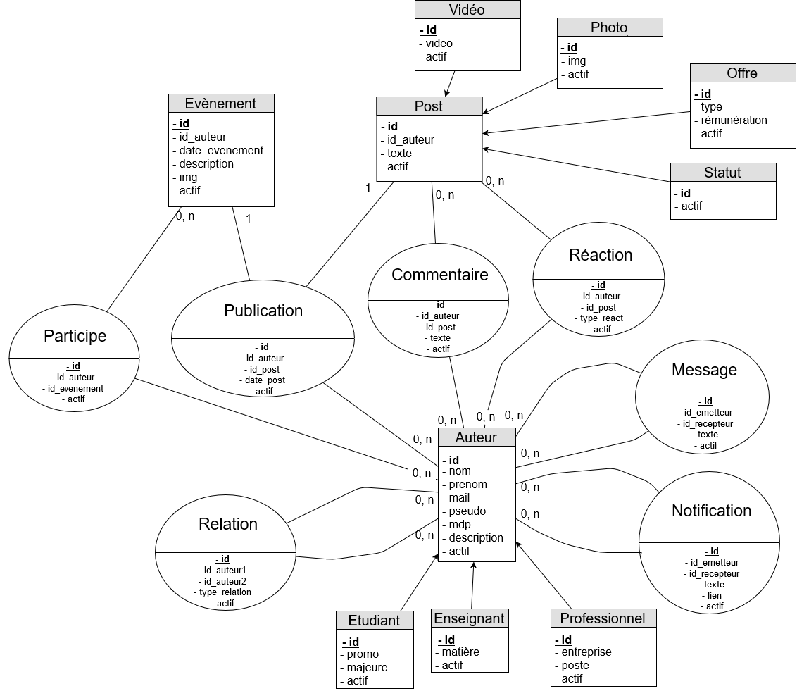
Base de données
Voilà (ci-contre) le modèle entités-associations de notre base de données.
La principale table est Auteur, dont héritent Etudiant, Enseignant et Professionnel.
Les auteurs peuvent être en relation (ami, professionnel, follow, autres?). Ils peuvent également notifier d’autres auteurs (en réagissant ou commentant un post, par exemple), et s’envoyer des messages.
Post regroupe tous les types de post : Video, Photo, Offre, Statut.
Les auteurs peuvent publier des posts et des évènements. Ils peuvent aussi commenter ou régir aux posts, et participer aux évènements.
Toutes les tables sont indexées. On retrouve également partout l’attribut « actif ». Il sert à supprimer virtuellement (désactiver) des champs dans la table. Un admin pourra ensuite décider de réactiver un champs désactivé, ou de supprimer définitivement tous les champs désactivés de la table, par exemple.

